Slide 1


Home
Sobre
Áreas

Slide 2

Home
Sobre
Áreas

Slide 3
Home
Sobre
Áreas
Organograma
Fiscal
Projetos
Logística
T.I
Laboratório

Slide 4





Home
Sobre
Fiscal
Logística
T.I
Laboratório

Slide 5

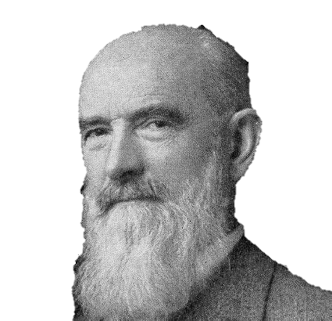
Bom dia
Bom dia
Bom dia

Slide 6
Home
Sobre
Áreas
Organograma
Fiscal
Projetos
Logística
T.I
Laboratório

Slide 7





T.I

Slide 8
QMC
T
R
E
I
N
A
M
E
N TOS
L
A
B
O
R
A
T
Ó
R
I
O
L
O
G
Í
S
T
I
C
A
P
R
O J
E
T
O
S
C
L
I
E
N
T
E
S
G
E
S
T
ÃO
F
I
S
C
A
L
Análises
E
X
T
R
A
T
I
Atendimento ao Cliente
QMC
T.I
Fiscal
Log

